Slide 1
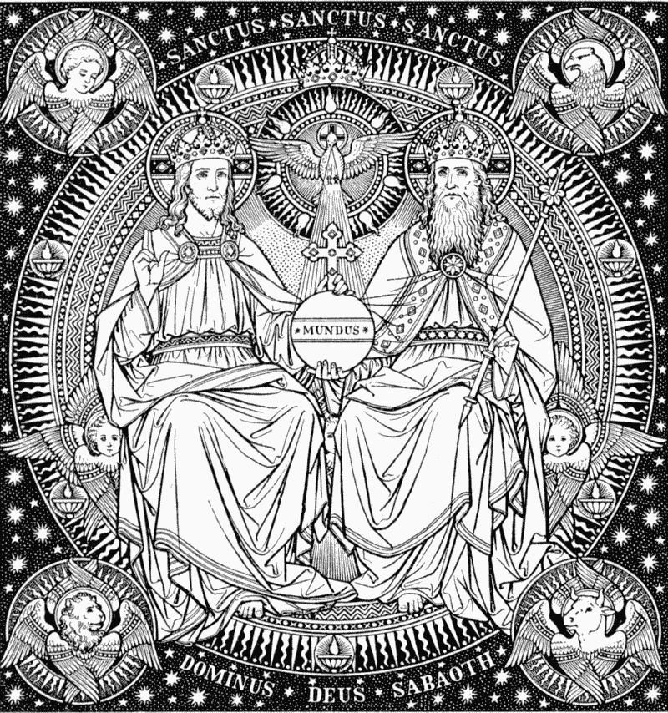
Sanctissimæ Trinitatis

Slide 2
1. Jeden w Naturze, w Osobach troisty, Ojcze i Synu, z Duchem wiekuisty; we Trzech Osobach nic nie podzielony, bądź pochwalony.

Slide 3
2. Do Ciebie, Trójco Najświętsza, wołamy, na pomoc naszą pokornie wzywamy: dla Twej dobroci pobłogosław wszemu stworzeniu Twemu.

Slide 4
3. Pokaż ojcowską, Ojcze, łaskę Twoją, oczyść w krwi Twojej, Synu, duszę moją: przyjdź, Duchu Święty, i pociesz w potrzebie proszących ciebie.

Slide 5
4. Ojcze, równego Sobie Syna rodzisz, Duchu, spółecznie od Obu pochodzisz: a my w Twej łasce niech się odrodzimy, i z cnót słyniemy.

Slide 6
5. We trzech Osobach złączonyś jednością Bóstwa, sił, zgody i jedną wiecznością: złącz i nas mocno, wiary statecznością i serc miłością.

Slide 7
6. Oddal niezgody, powietrze, głód, wojny, bądź na nas grzesznych w łaskach swoich hojny: daj dobre życie, grzechów opłakanie, w łasce skonanie.

Slide 8
7. A kiedy życie, doczesne ustanie, przyjm duszę moją w łaskę Twoją Panie: niech Cię oglądam w Trójcy jedynego, Stwórcę swojego.

Slide 9
8. Duszom, które już Twej sprawiedliwości, wypłacają się w czyśćcowej ostrości: daj Trójco Święta odpoczynek wieczny, w niebie bezpieczny.

Slide 10
9. Ratuj umarłych z wiarą Trójcy Świętej, przyjmij ich do Twej, chwały niepojętej: jako Twym sługom odpuść Boże winy, w Trójcy jedyny. Amen.

